Slide 1
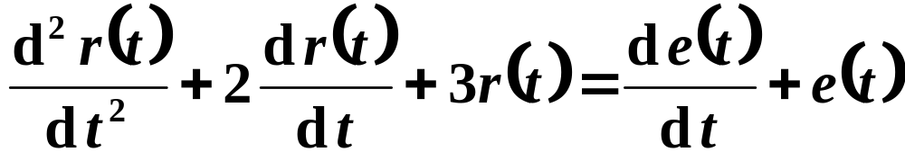
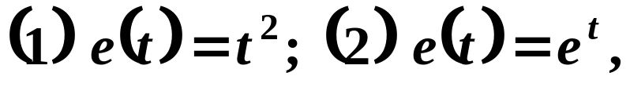

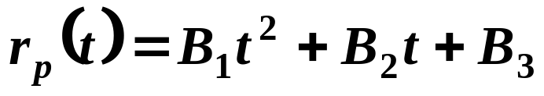

例2-2-4
给定微分方程式
如果已知： 分别求两种情况下此方程的特解。
为使等式两端
平衡，试选特解函数式
将此式代入方程得到

Slide 2
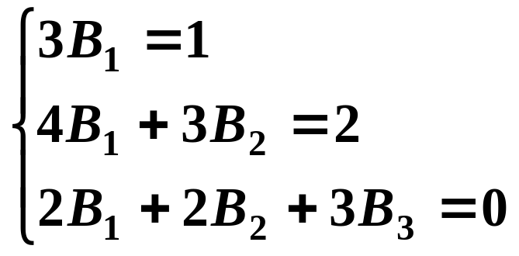
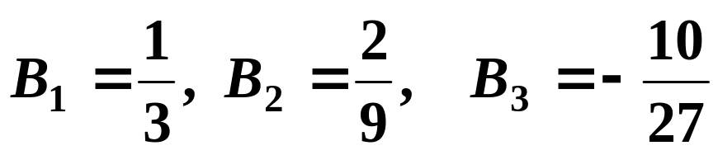
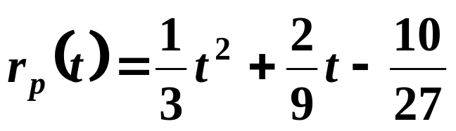
等式两端各对应幂次的系数应相等，于是有
联解得到
所以，特解为

Slide 3


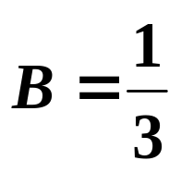
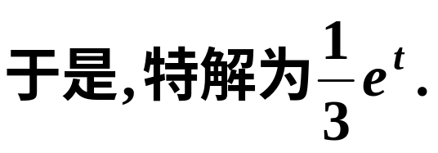
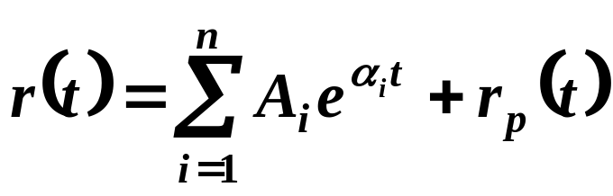
(2)
这里，B是待定系数。
代入方程后有：

